Slide 1
地塞米松 Dexamethasone
汇报人：邢鹤馨 张展浩 李辰宇 张骞 王盈清 韩冰

Slide 2
目 录
基本介绍
化学特性
药理作用
临床反应
副作用和警告
管理和检测

Slide 3
基本介绍
邢鹤馨

Slide 4
地塞米松（Dexamethasone）是一种长效皮质类固
醇药物，具有强大的抗炎和免疫抑制作用。它经常用
于治疗一系列炎症性和自身免疫性条件，例如哮喘、
关节炎、皮肤疾病和某些癌症。地塞米松通过模拟人
体内天然发生的皮质醇的作用来发挥效果，帮助控制人体的炎症反应和免疫系统。

Slide 5
化学结构与药理作用： 地塞米松是一种合成皮质类固醇，它通过减少身体产生的炎症化学物质，从而减轻炎症和免疫反应。它还能影响白细胞的活动，降低免疫系统的反应。
适应症： 地塞米松可用于治疗多种疾病，包括但不限于：
·哮喘和COPD（慢性阻塞性肺病）
·自身免疫性疾病，如系统性红斑狼疮和类风湿性关节炎
·皮肤疾病，如湿疹和银屑病
·某些类型的癌症，如脑瘤，脑水肿
给药方式： 地塞米松可以通过口服、静脉注射、肌肉注射、皮下注射或直接应用于皮肤的方式给药。

Slide 6
化学特性
张展浩

Slide 7
· 性状：本品为白色或类白色的结晶性粉末，无臭。
· 本品在甲醇、乙醇、丙酮或二氧六环中略溶，在三氯甲烷中微溶，在乙醚中极微溶解，在水中几乎不溶。
· 是一种人工合成的皮质类固醇药物，具有抗炎和免疫抑制作用。

Slide 8
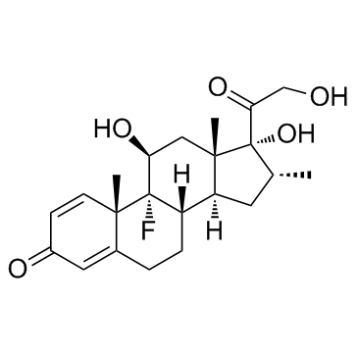
·分子式：C22H29FO5。
·分子量：392.46。
·地塞米松的化学名称是9-氟-11β,17,21-三羟基-16α-甲基孕-1,4-二烯-3,20-二酮。
·它的结构包含四个环，即A环、B环、C环和D环。

Slide 9
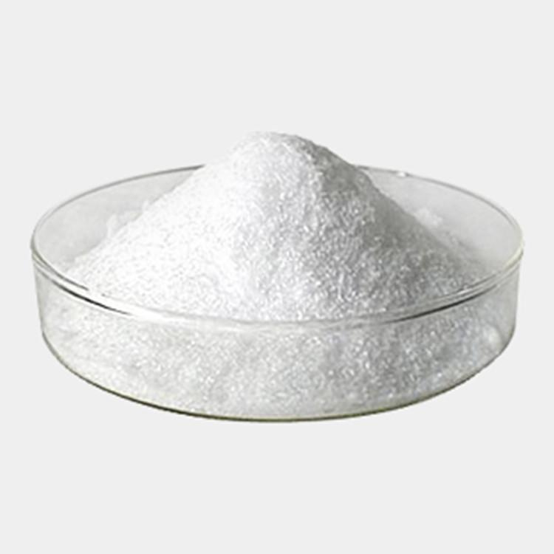
·地塞米松是一种白色至乳白色的结晶粉末。
·无臭，味苦。这种苦味和其他大多数药物一样类似于苦瓜的味道。

Slide 10
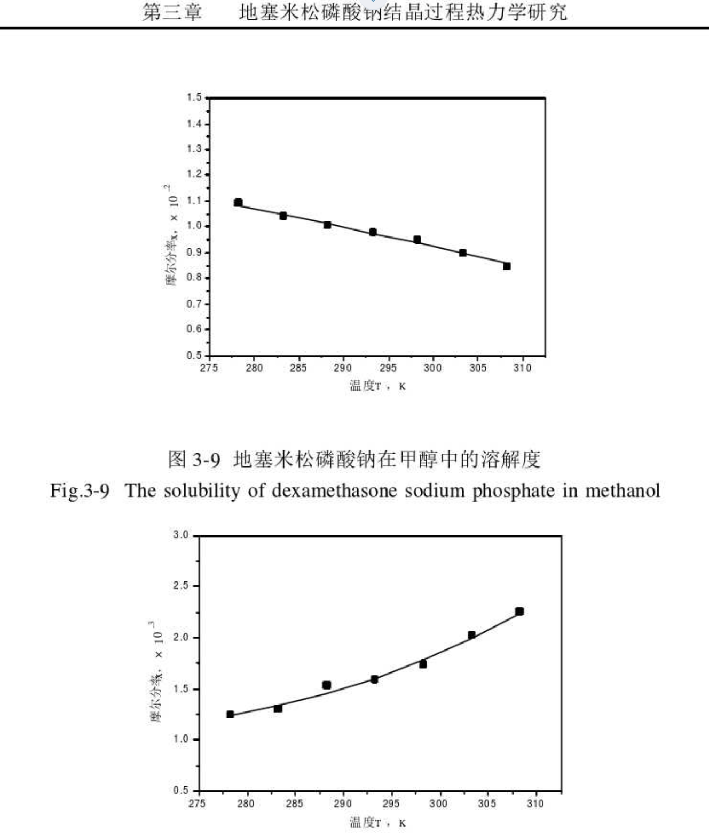
·在水中几乎不溶，但在醇、醚、氯仿和二硫化碳中可溶。在水中几乎不溶，溶解度在水中约为0.1mg/mL。两粒大米溶解在500ml的水中。
·地塞米松在酸性和碱性环境中都相当稳定，但在强酸或强碱的环境下可被水解。

Slide 11
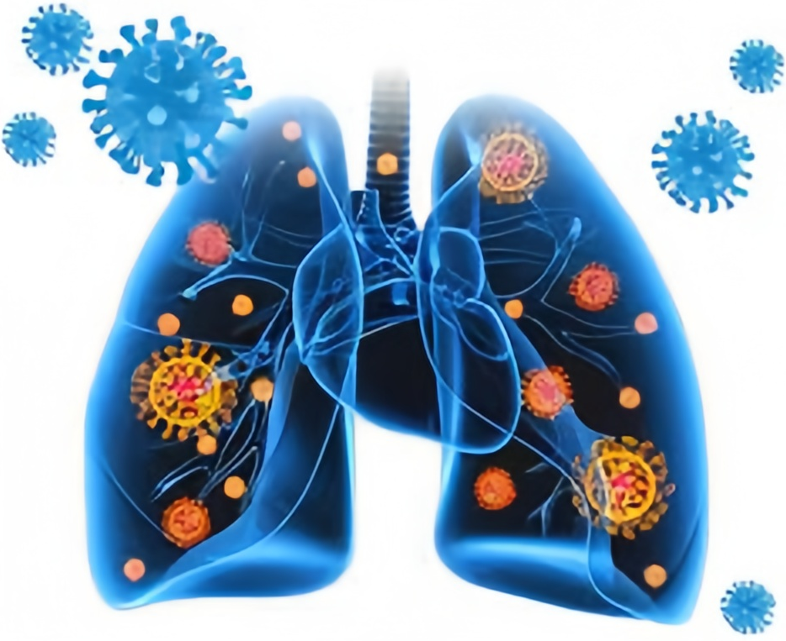
地塞米松具有较强的抗氧化性，可以抵抗氧化剂的氧化。地塞米松具有抗氧化性，而不是强氧化性。抗氧化性是指其能够抵抗自由基或其他氧化物质对人体造成的损害。地塞米松在人体内可以抵抗氧化应激，减少炎症反应，这是它的抗氧化性的表现。
新冠肺炎患者的肺部炎症往往与氧化应激反应有关，地塞米松可以抵抗这种氧化应激，减轻肺部的炎症反应。地塞米松还被用于防止器官移植后的排斥反应。这是因为地塞米松可以抵抗移植器官引发的氧化应激反应，从而减轻排斥反应。

Slide 12
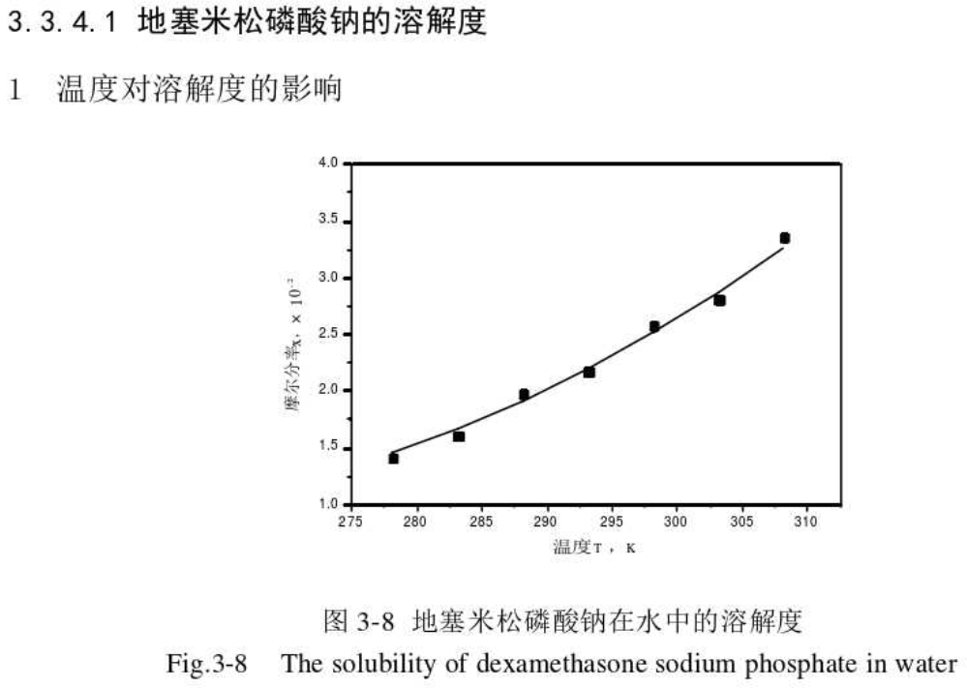
地塞米松的熔点在262-264℃。这是一个相当高的温度，超过了许多常见物质的熔点，如水、铝等，但低于一些金属的熔点，如铁、铜等。烹饪时的温度一般不会超过200摄氏度。所以想要溶解地塞米松通常需要在专业的设备中进行。

Slide 13
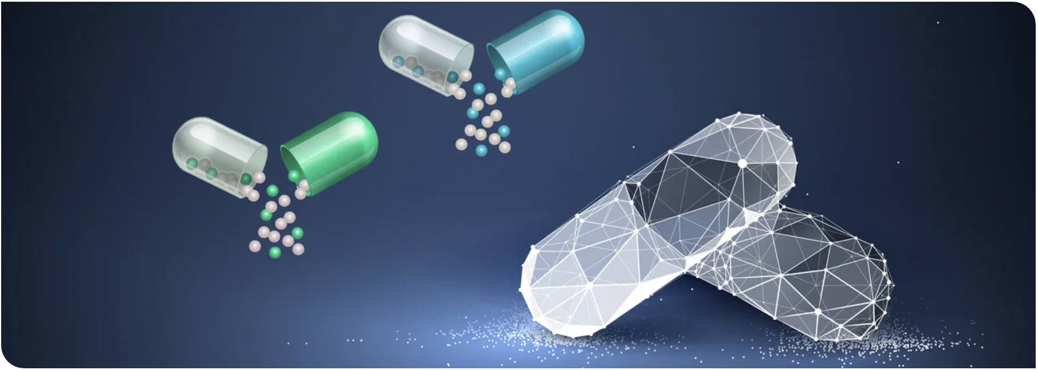
药理作用
李辰宇

Slide 14
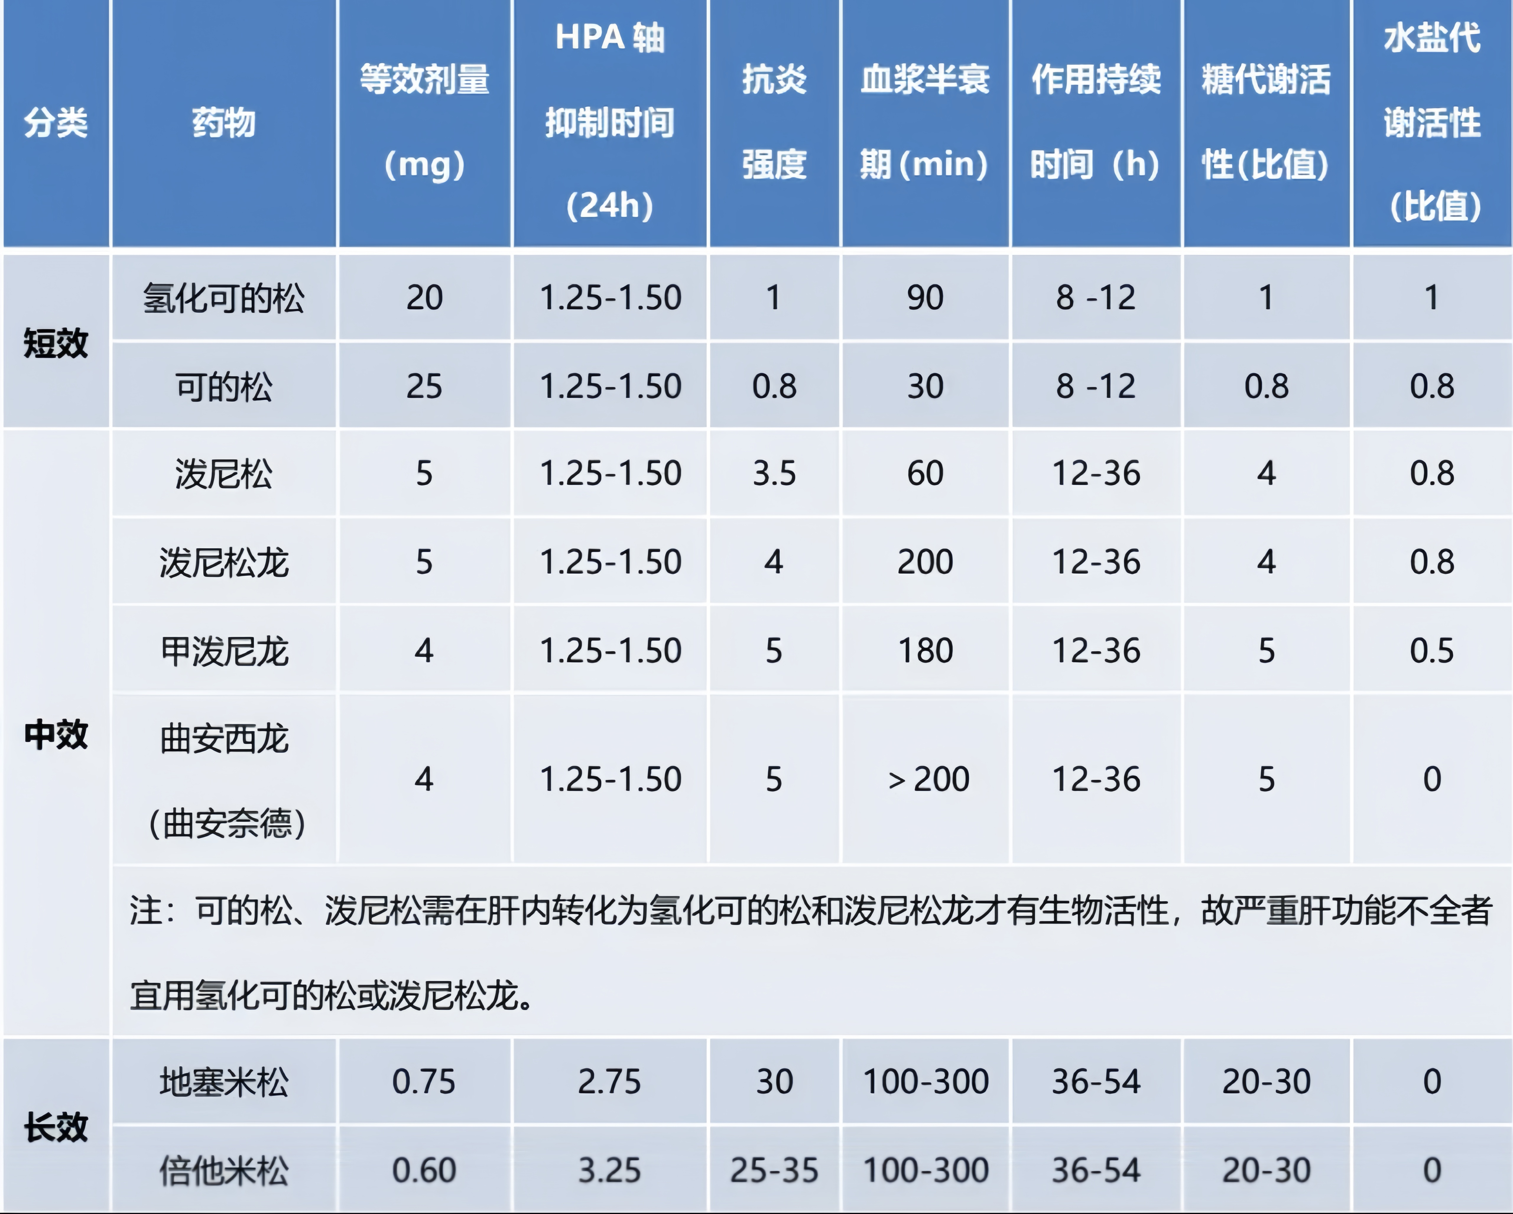
地塞米松的药理机制是一种人工合成的糖皮质激素，它在人体内通过模拟自然皮质激素的作用发挥其药理效果。这种药物主要通过以下机制影响人体的免疫系统和炎症反应：
总览
1. 抗炎作用
2. 免疫抑制和抗过敏作用
3. 抗休克作用
4. 对代谢的影响

Slide 15
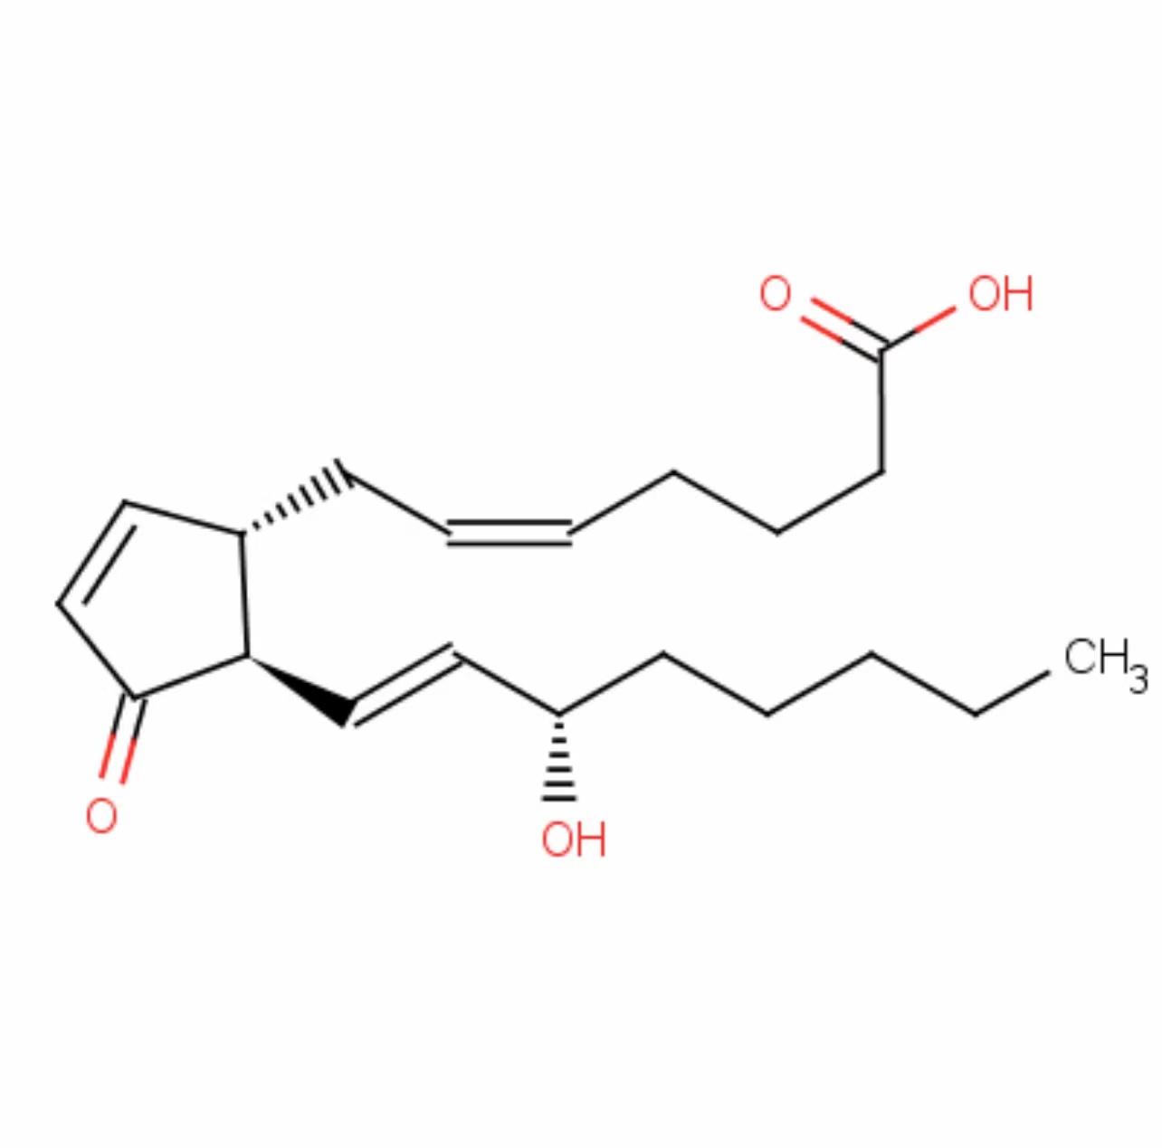
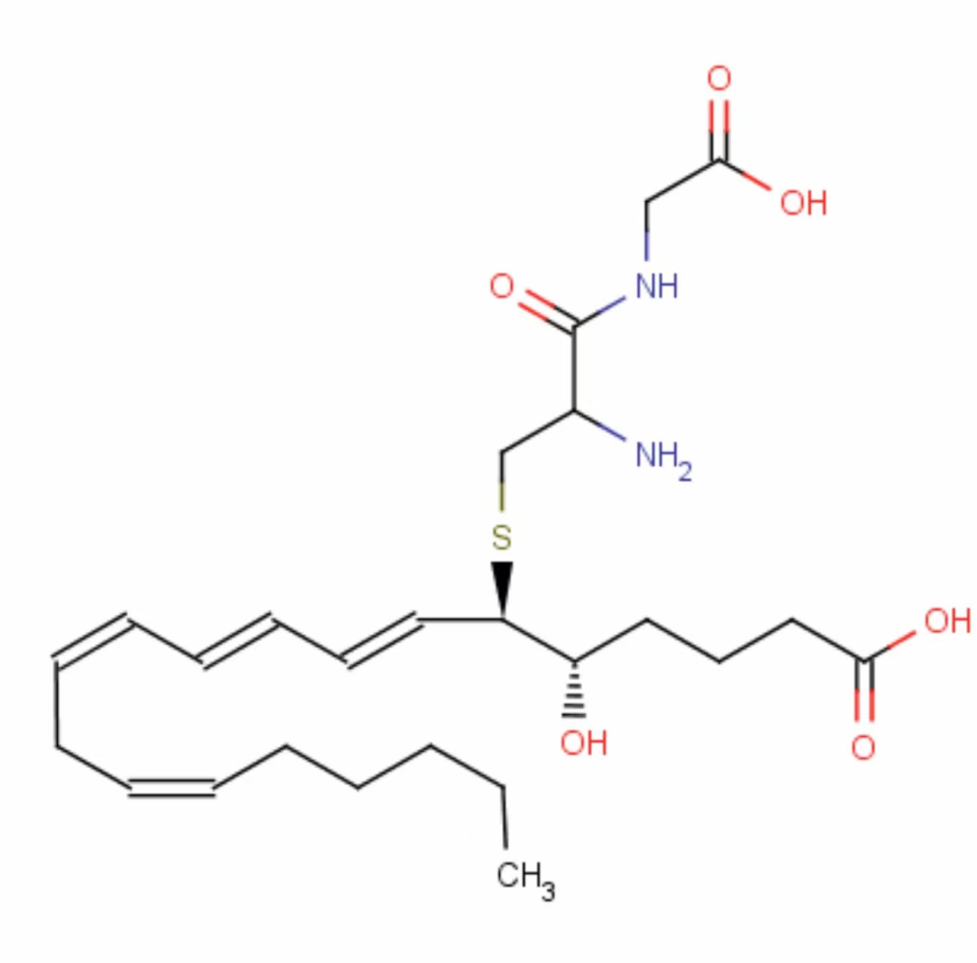
1. 抗炎作用
地塞米松的抗炎作用是通过抑制炎症途径中的介质来实现的。
介质包括：
前列腺素
白三烯
·磷脂酶A2是合成这些介质的关键酶
过程：
地塞米松
通过抑制磷脂酶A2的活性
减少各种炎症因子的释放，减轻，渗出水肿，改善红肿热痛等症状。
—————————————

Slide 16
2. 免疫抑制和抗过敏作用
在免疫抑制方面，地塞米松对免疫过程的多个环节均有抑制作用
小剂量——抑制细胞免疫
大剂量——抑制由B细胞转化成浆细胞的过程。来减弱过敏反应和自身免疫反应。
·目前认为地塞米松抑制免疫的机制是：
影响淋巴细胞的物质代谢
诱导淋巴细胞凋诱导淋巴细胞凋亡亡
诱导淋巴细胞凋诱导淋巴细胞凋亡亡
诱导淋巴细胞DNA降解
诱导淋巴细胞凋亡
抑制核转录因子的活性
抗过敏作用：
地塞米松可以减少在抗原-抗体反应中过敏性慢反应物质和缓激肽等，并降低炎症细胞对过敏原的响应，有效减轻过敏症状。

Slide 17
3. 抗休克作用
大剂量糖皮质激素抗休克作用的机制是：
抑制某些炎症因子的产生
抑制某些炎症因子的产生
抑制某些炎症因子的产生
稳定溶酶体膜
扩张痉挛收缩的血管和兴奋心脏，加强心脏收缩力
扩张痉挛收缩的血管和兴奋心脏，加强心脏收缩力
提高机体对细菌内毒素的耐受力，但对外毒素则无防御作用

Slide 18
4.对代谢的影响
地塞米松还会影响多种代谢过程，包括提高血糖水平。这一点对于糖尿病患者或有发展成为类固醇诱导糖尿病风险的患者来说尤其重要。

Slide 19
糖代谢
促进糖原异生 减少机体组织对葡萄糖的利用 减慢葡萄糖氧化分解过程 总的来说可以增加血糖水平。
蛋白质代谢
加速胸腺、肌肉、骨等组织蛋白质分解代谢,增加尿中氮的排泄,造成负氮平衡。 因此,在严重损失蛋白质的肾病患者及多种影响蛋白质代谢的疾病中,采用此类激素治疗(尤其长期治疗)时,须合用蛋白质同化类激素。
脂肪代谢 使用对脂肪代谢无明显影响。
水和电解质代谢 糖皮质激素通过作用于盐皮质激素受体产生弱吸钠排钾

Slide 20
了解地塞米松的药理作用有助于我们认识到它在医学上应用之广泛，从减轻炎症、管理自身免疫疾病，到治疗严重过敏反应和预防化疗相关的恶心和呕吐等。然而，尤其在长期治疗中，需谨慎使用，以确保在获得最大疗效的同时，最小化副作用的风险。
参考文献 李鑫, 杨蕊, 臧强, & 胡永秀. (2009). 糖皮质激素的药理作用机制研究进展. 国际药学研究杂志, 36(01), 27-30.
刘新友, 周四元, 程建峰, 冉玉华, 滕增辉, 杨润涛, 杨茜, & 梅其炳. (2006). 地塞米松当归多糖前体药在大鼠体内的结肠靶向释药研究. 中国临床药理学与治疗学(05), 505-509.

Slide 21
临床应用
张骞

Slide 22
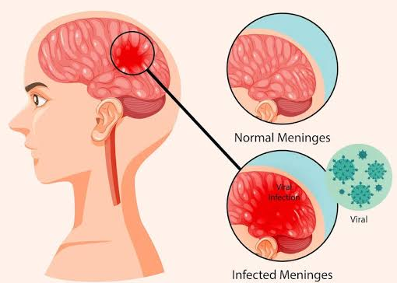
抗炎
神经系统疾病：面神经麻痹、脑膜炎、视神经脊髓炎、多发性肌炎等疾病
皮肤病领域：神经性皮炎、银屑病，痤疮等，同时也适用于过敏性皮炎、
药物性皮炎、等过敏性皮肤病。

Slide 23
眼科疾病：各种原因引起的眼部炎症，如虹膜炎、角膜炎、泪囊炎等。
风湿免疫性疾病：类风湿性关节炎、痛风性关节炎等疾病

Slide 24
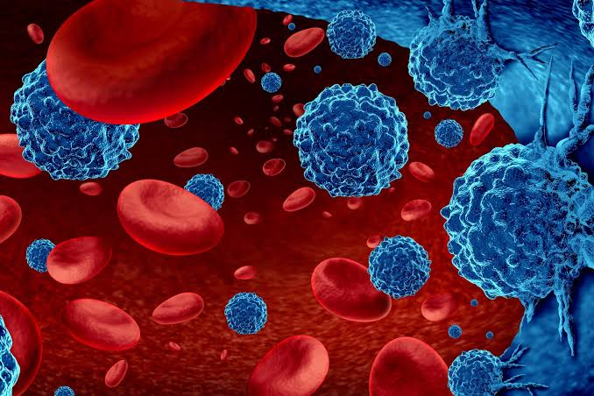
癌症治疗
地塞米松在某些血液恶性肿瘤的直接化疗中得到应用，尤其在多发性骨髓瘤的治疗上。
与其他抗肿瘤药物联合使用
缓解抗肿瘤治疗带来的副作用
对于原发性或转移性脑肿瘤，用于减轻水肿的发生。

Slide 25
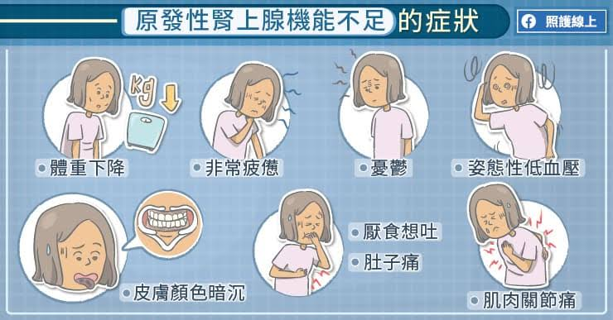
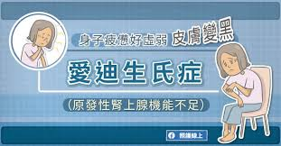
内分泌疾病
·治疗肾上腺功能不全和艾迪生氏病等异常综合征。

Slide 26
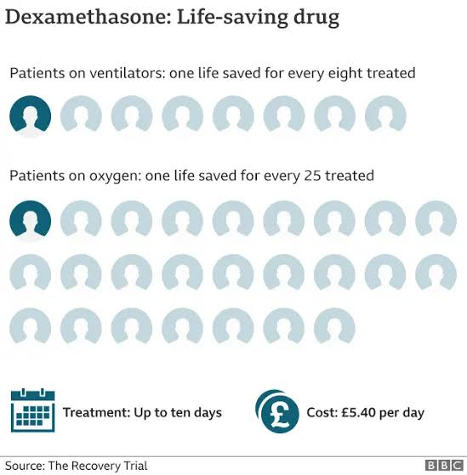
新冠治疗
地塞米松治疗新冠病毒感染的呼吸道疾病，
可以减少需要氧气和通气的呼吸效率低下的情况。
临床实验显示，地塞米松能将使用呼吸机治疗的新冠患者的死亡率降低12%，
将仅接受氧气治疗的患者死亡率降低3%。
抢救休克和严重感染

Slide 27
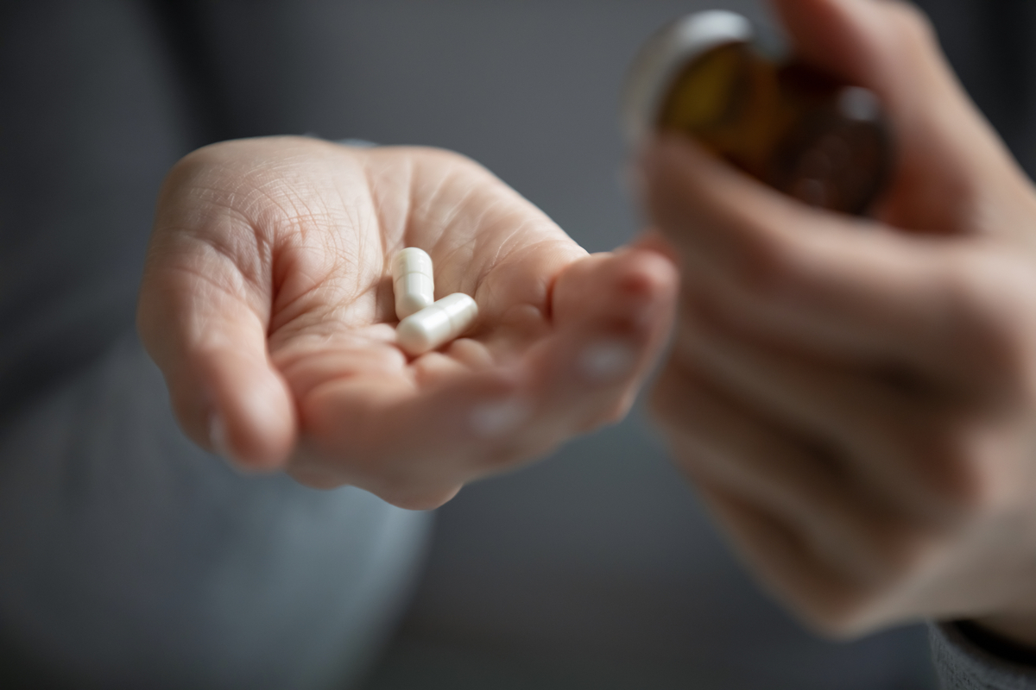
副作用
王盈清

Slide 28
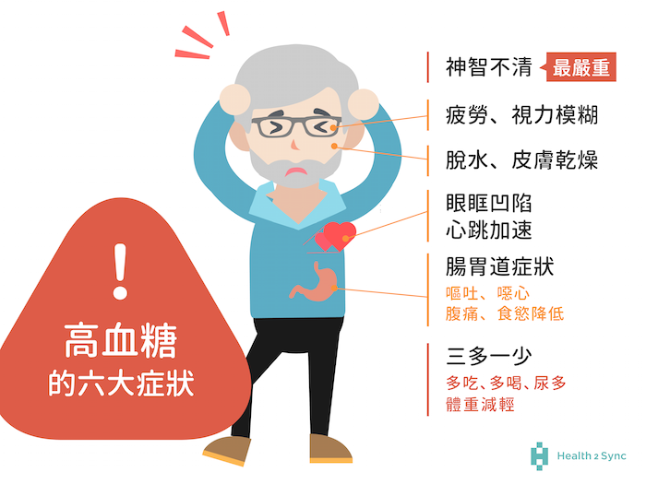
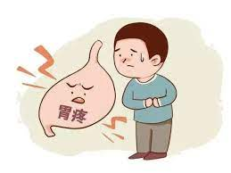
常见的系统性糖皮质激素副作用
包括地塞米松在内的糖皮质激素通常是安全的，其益处远大于风险。
如果使用地塞米松超过了几天，常见的系统性糖皮质激素副作用可能发生。这些副作用包括：
高血糖
胃肠道不适，如胃痛和胃溃疡
增加食欲，可能导致体重增加
潜在的糖尿病患者：葡萄糖不耐症是加重患者原有糖尿病。
心情改变，包括情绪高涨和抑郁
常见依赖戒断综合征。

Slide 29
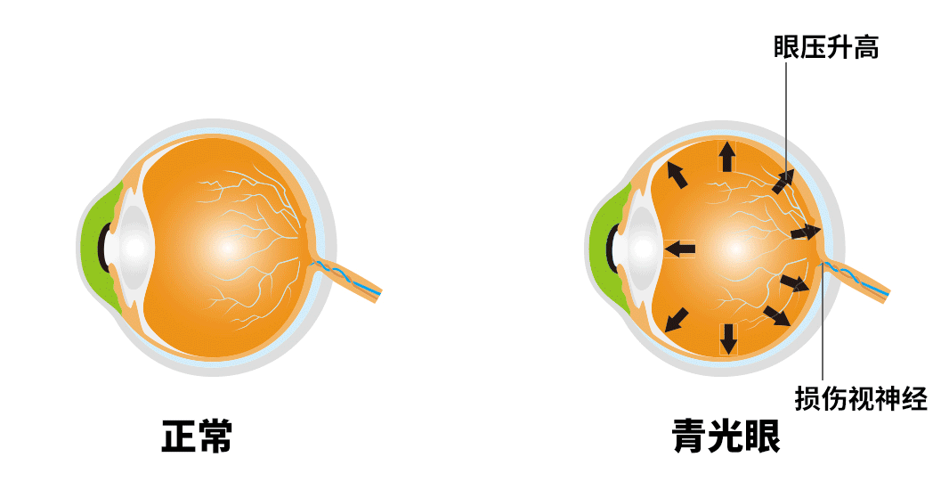
眼压增加，某些类型的青光眼，白内障
皮肤科：过敏性皮炎，皮肤干燥鳞片，增加出汗，并影响皮肤反应试验（皮试）的结果
精神病，包括人格改变，易怒，兴奋，躁狂

Slide 30
长期使用副作用
通常发生在长期使用，即使用两周以上的患者身上任可能会出现副作用
长期服用地塞米松会破坏内分泌系统，导致多腺体萎缩、循环衰竭，直至下半身甚至四肢瘫痪，这类药只能应急，不应用作长期的消炎。
在较大剂量下，还会引起骨质疏松、消化道溃疡和类库欣综合征症状，增加并发感染风险。
新冠治疗的副作用
在新冠肺炎患者的使用中，新型冠状病毒病人只需要使用相当小的药量，因此副作用应该有限。

Slide 31
监测和管理副作用
使用地塞米松时，医生会监测患者的健康状况，以减少副作用的风险。在某些情况下，可能需要定期进行血液检查，血压监测，以及视力检查。
停用糖皮质激素类药物前，患者一定要按医生的要求，逐渐减少每日维持量或采用隔日减药法。

Slide 32
管理与检测
韩 冰

Slide 33
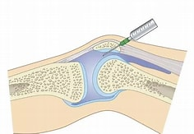
给药途径
地塞米松的给药途径主要有五种，分别是口服，静脉注射，肌肉注射，皮下注射和骨内注射
骨内输液不同于前四种，它是通过电动驱动器或者手动驱动器等工具，将带有针芯的穿刺针钻入长骨骨髓腔内或胸骨内，再将针芯取出，街上连通器，在接上输液装置，将药物通过输液装置输入体内。
图为骨内注射示意图

Slide 34
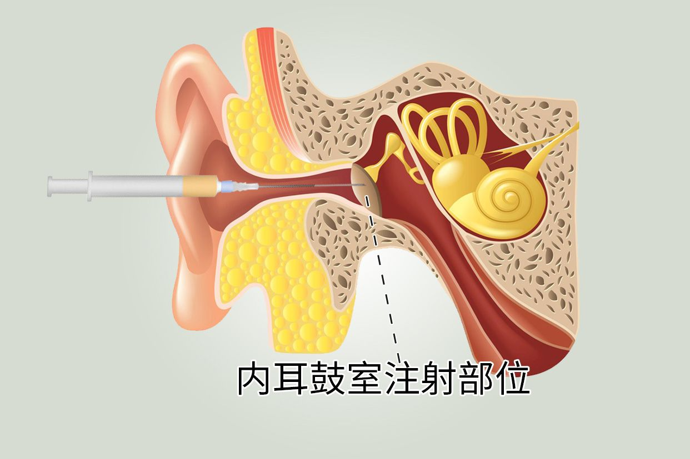
具体使用什么给药途径还要考虑症状的不同
对于不同途径给地塞米松治疗突发性聋的临床试验，同时有研究证明了对于突发性聋症状，和其他给药途径相比，鼓室给药更方便，禁忌症和并发症也较少。
图为鼓室给药示意图

Slide 35
剂量调整
·长期使用低塞米松会导致念珠菌症，骨质流失，白内障，同时也容易淤青或肌肉疲劳
·通常情况下，对于休克症状的患者，进行首四日八毫克静脉注射，如果有需要可重复，但总剂量不可超过24mg，对于具有免疫性疾病和炎症类的患者，长期治疗0.5至1.5毫克，并每日口服。注意避免超过每天1.5毫克，容易产生更严重的副作用
· 患者在初次使用地塞米松时，通常从每次 0.75mg 到3.0mg 不等，每天分为 2到4次口服。推荐每天上午服用一日剂量的四分之三或者三分之二，下午服用剩余的四分之一或者三分之一剂量。长期使用地塞米松的患者，維持剂量通常为每天 0.75mg：早晨服用即可。

Slide 36
同时地塞米松的使用通常与化疗周期相关。
患者在初次使用地塞米松时，通常从每次 0.75mg 到3.0mg 不等，每天分为 2到4次口服。推荐每天上午服用一日剂量的四分之三或者三分之二，下午服用剩余的四分之一或者三分之一剂量。长期使用地塞米松的患者，維持剂量通常为每天 0.75mg：早晨服用即可。
例如，对于每个重复的28 天周期，地塞米松的推荐剂量为在第18、15 和22 天口服 40mg。处方医生应根据患者的年龄选择地塞米松的起始剂量和随后的剂量调整。

Slide 37
药物监测
使用时要注意小剂量短期应用，以及使用过程中要时刻关注患者的血糖水平。
地塞米松的剂量应根据患者的具体情况和疾病类型进行调整。

Slide 38
参考文献
管理与检测
彭易坤，熊世珍，程永华，漆一飞，杨洋.(2008).不同途径·给低塞米松治疗突发性聋的临床试验.临床眼鼻咽喉头颈外科杂志,第十期，442-445.
药理作用
李鑫, 杨蕊, 臧强, & 胡永秀. (2009). 糖皮质激素的药理作用机制研究进展. 国际药学研究杂志, 36(01), 27-30.
刘新友, 周四元, 程建峰, 冉玉华, 滕增辉, 杨润涛, 杨茜, & 梅其炳. (2006). 地塞米松当归多糖前体药在大鼠体内的结肠靶向释药研究. 中国临床药理学与治疗学(05), 505-509.

Slide 39
感 谢 倾 听

Slide 40
工作分配
资料查找：
李辰宇：基本介绍 副作用一部分 药理作用
张骞：临床应用
韩冰：管理和检测
张展浩：化学特性
王盈清：副作用一部分
演讲分配：
邢鹤馨：基本介绍
张展浩：化学特性
李辰宇：药理作用
张骞：临床应用
王盈清：副作用与警告
韩冰：管理与检测
PPT制作：
邢鹤馨：基本介绍 化学特性 药理作用部分与ppt校对。
王盈清：临床应用 副作用警告 管理检测部分

